Slide 1
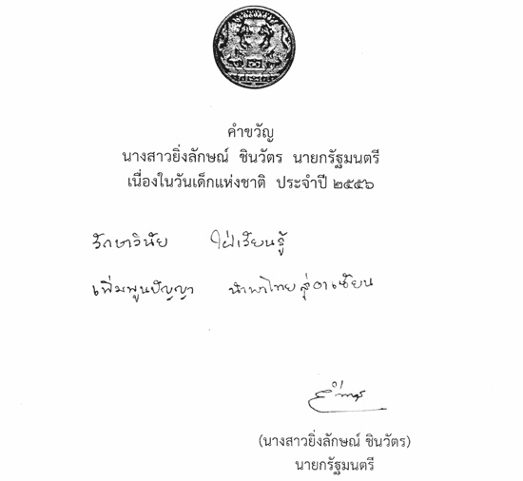

Slide 2
วันสำคัญทางพระพุทธศาสนา
ชั้นมัธยมศึกษาปีที่ ๓

Slide 3
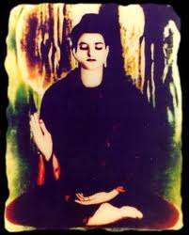
วันสำคัญทางพระพุทธศาสนา หมายถึง วันที่เกี่ยวกับพระพุทธเจ้า พระธรรม พระสงฆ์ ซึ่งมีหลักธรรมที่เป็นประโยชน์แฝงอยู่
ในปัจจุบันจัด วันสำคัญทางพระพุทธศาสนา ไว้ ๕ วันด้วยกัน คือ
๑. วันมาฆบูชา
๒.วันวิสาขบูชา
๓.วันอาสาฬหบูชา
๔.วันเข้าพรรษา
๕.วันออกพรรษา

Slide 4
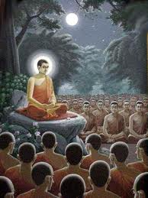
วันมาฆบูชา
แปลว่า บูชาในเดือนมาฆะ (ตรงกับวันขึ้น ๑๕ ค่ำเดือน ๓)
เป็นวันที่มีเหตุการณ์สำคัญ ๔ อย่าง เรียกอีกอย่างว่า “จาตุรงคสันนิบาต”
  ๑.พระสงฆ์ ๑,๒๕๐ รูป มาประชุมกันโดยมิได้นัดหมาย
  ๒.พระสงฆ์ทั้งหมดเป็นพระอรหันต์ทั้งหมด
  ๓.พระสงฆ์ทั้งหมดได้รับการบวชจากพระพุทธเจ้า
  (เอหิภิกขุอุปสัมปทา)
  ๔.เป็นวันที่ดวงจันทร์เสวยมาฆฤกษ์
  เป็นวันที่พระพุทธเจ้าทรงแสดง โอวาทปาฏิโมกข์

Slide 5
วันวิสาขบูชา
แปลว่า การบูชาในเดือนวิสาขะ ตรงกับวันขึ้น ๑๕ ค่ำเดือน ๖
เหตุการณ์สำคัญ
เป็นวันที่พระพุทธเจ้า ทรง ประสูติ ตรัสรู้ และปรินิพพาน ในวันเดียวกัน
พุทธกิจ (กิจวัตรประจำวัน) ที่พระพุทธเจ้าทรงกระทำตลอด ๔๕ ปี
๑.ตอนเช้า ออกบิณฑบาตโปรดสัตว์ หรือแสดงธรรมให้ผู้เห็นผิด
๒.ตอนบ่าย แสดงธรรมให้กับคนที่มาเฝ้า
๓.ตอนเย็น ให้โอวาทแก่ภิกษุสงฆ์
๔.ตอนเที่ยงคืน ทรงแก้ปัญหาเทวดา(ตอบปัญหาเทวดา) ปัญหาชีวิตและปัญหาธรรม
๕.ตอนเช้ามืด พิจารณาสัตว์โลกที่จะพอเสด็จไปโปรดได้

Slide 6
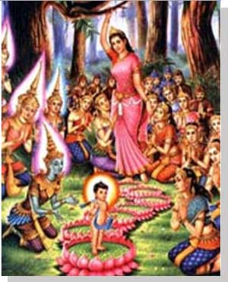
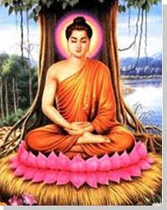
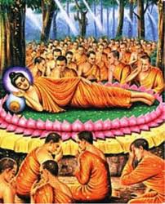
วันวิสาขบูชานี้ ถือว่าเป็นวันสำคัญสากลของโลก (International Recognition of The Day of Vesak)
ตามประกาศขององค์การสหประชาชาติ

Slide 7
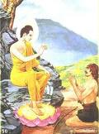
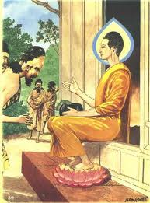
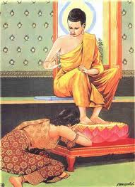
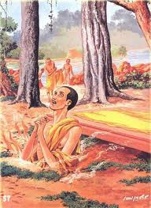
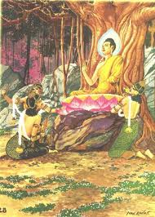
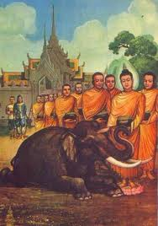

Slide 8
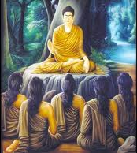
วันอาสาฬหบูชา
แปลว่า การบูชาในเดือนอาสาฬหะ ตรงกับวันขึ้น ๑๕ ค่ำเดือน ๘
๑.เป็นวันที่พระพุทธเจ้าทรงแสดง ธรรมเทศนากัณฑ์แรก ชื่อว่า “ธัมมจักกัปปวัตนสูตร” (ธัมมจักกัปปวัตนสูตรมีหัวใจสำคัญ คือ อริยสัจ ๔)กับพวกปัญจวัคคีย์ ในกลุ่มปัญจวัคคีย์มี โกณทัญญะเป็นหัวหน้า
๒. เป็นวันที่มีคนรู้ตาม(เข้าใจ) ธรรมะของ
พุทธองค์เป็นคนแรก คือ โกณทัญญะ ต่อมาเป็น
พระอัญญาโกณฑัญญะ(พระอัญญาโกณฑัญญะ
เป็นพระสงฆ์องค์แรกในพระพุทธศาสนา)
๓.เป็นวันที่ มีพระรัตนตรัย ครบสมบูรณ์ ๓ ประการ
คือ พระพุทธ พระธรรม และ พระสงฆ์

Slide 9
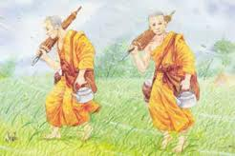
วันเข้าพรรษา วันเข้าพรรษาคือตั้งแต่แรม 1 ค่ำเดือน 8 จนถึงขึ้น 15 ค่ำเดือน 11
คือ เริ่มฤดูที่ทรงบัญญัติให้พระภิกษุสงฆ์อยู่ประจำที่เป็นเวลา ๓ เดือน
เพื่อศึกษาพระธรรม
เราเรียก การอยู่ประจำที่ตลอด ๓ เดือนนั้นว่า “จำพรรษา”
แต่ก็มีข้อยกเว้นอยู่ว่า “ถ้ามีกิจที่จำเป็นสามารถไปค้างคืนได้ เป็นเวลา ๗ วันเท่านั้น เรียกว่า “สัตตาหะ” หากอยู่เกินเจ็ดวัน เรียกว่า พรรษาขาด
ในฤดูเข้าพรรษานี้ นิยมถวาย“ผ้าอาบน้ำฝน” และเครื่อง อัฏฐบริขาร
(บริขาร ๘ อย่าง คือ บาตร จีวร สบง
สังฆาฏิ กล่องเข็ม ประคตเอว ผ้ากรองน้ำ
และมีดโกน)
(ในฤดูนี้มีประเพณีแห่เทียนพรรษาด้วย)

Slide 10
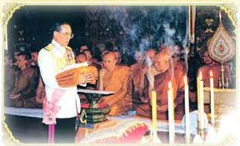
วันออกพรรษา
คือ วันครบกำหนดที่ภิกษุสงฆ์อยู่ประจำที่ครบ ๓ เดือน เรียกอีกอย่างว่า
“วันปวารณา”
การทำปวารณา คือ การที่สงฆ์เปิดโอกาส ให้สงฆ์ตักเตือนกันเองได้ ว่าสามเดือนที่ผ่านมาทำผิดอะไรไปบ้าง ตั้งแต่พระเถระ จนถึง พระที่บวชใหม่
มีประเพณีที่เรียกว่า “ตักบาตรเทโว” ย่อมาจากเทโวโรหณะ หรือพระพุทธเจ้าเสด็จลงจากสวรรค์(ชั้นดาวดึงส์)หลังจากที่เสด็จขึ้นไปจำพรรษาบนสวรรค์เป็นเวลา ๓ เดือนเพื่อโปรดพระมารดา
มีประเพณี ทอดกฐิน

Slide 11
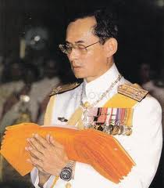
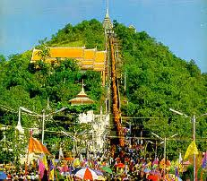
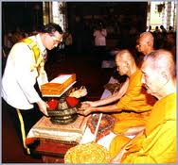
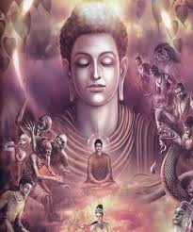
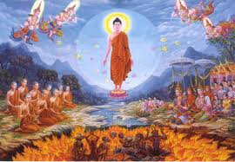

Slide 12
การบ้าน
๑.จงบอกถึง ประวัติที่มา ของประเพณีดังต่อไปนี้
  ตักบาตรเทโว
  แห่เทียนพรรษา
  ทอดกฐิน
  ถวายผ้าอาบน้ำฝน
  เข้าพรรษา
  ๒. ให้ความหมายของคำศัพท์ต่อไปนี้
  ตักบาตรเทโว ปวารณา พระปาฏิโมกข์ วันเข้าพรรษา วันมาฆบูชา วันวิสาขบูชา
  วันอาสาฬหบูชา วันออกพรรษา

